Slide 1


Remédiation cognitive

Slide 2
Définion
Remédiation : Rééducation, soutien pour pallier des lacunes, des fonctions altérées.
Cognition
  Froide / Neurocognition : attention, mémoire, fonctions exécutives (vitesse de traitement, planification, inhibition), organisation …
    Penser à prendre son traitement, à aller à ses rdv, faire ses courses, préparer un repas, ranger ses papiers, réaliser une tâche au travail, suivre une conversation …
  Chaude / Cognition sociale : théorie de l’esprit, reconnaissance des émotions, perception sociale …
    Pouvoir se mettre à la place de l’autre, avoir une idée appropriée sur les intentions d’autrui, pouvoir tenir compte du contexte dans une situation sociale donnée …
La remédiation cognitive est donc une thérapie qui permet de compenser voire restaurer des déficits d’ordre neurocognitifs et / ou de cognition sociale afin d’améliorer la qualité de vie de la personne et favoriser la réinsertion sociale et professionnelle.

Slide 3
Rappels
Dans de nombreuses pathologies psy, on retrouve fréquemment des difficultés dans différents domaines de la cognition, et qui peuvent faire obstacle dans la vie quotidienne.
Ces difficultés sont parfois attribuées d’office aux effets indésirables d’un traitement psychotrope.
Malgré la présence d’un traitement, on peut agir sur ces troubles cognitifs avec la thérapie par remédiation cognitive.
Schizophrénie
Troubles de l’humeur
Trouble déficitaire de l’attention avec ou sans hyperactivité
Troubles du spectre de l’autisme
Troubles de l’addiction
Lésions cérébrales acquises
Maladie d’Alzheimer

Slide 4
Remédiation cognitive :
Qu’est-ce que c’est ?
Résultats attendus :
Amélioration des fonctions déficitaires
Amélioration des symptômes
Amélioration de l’estime de soi
Amélioration de l’insertion sociale et / ou professionnelle
… donc de la qualité de vie
Thérapie qui apporte des stratégies et un entraînement au moyen d’exercices (en séances et entre les séances) pour réduire l’impact des difficultés cognitives sur le quotidien.
Se présente sous forme de programmes au sein desquels le participant réalise des exercices.
Existence de différents programmes de remédiation cognitive car il n’existe pas de programme universel !
Nécessite de choisir un programme adapté au profil de la personne.
Si possible et si nécessaire, on adapte aussi le milieu de la personne pour réduire ses effets sur la cognition.
Intérêt d’intégrer la RC à d’autres approches de réhabilitation (psychoéducation, entraînement aux habiletés sociales…)
Notes:
Se base sur les ressources de la personne, ses capacités et compétences préservées, en permettant le développement de stratégies (réutilisables au quotidien) et en favorisant l’autonomie et l’adaptation (grâce à la diminution de la gêne fonctionnelle). La remédiation cognitive a pour grand principe l’initiation de stratégies, la généralisation de celles-ci et le transfert au quotidien.
La RC sera efficace si elle prévoit la combinaison d’entraînement, d’exercices et d’apprentissage guidé de stratégies avec un gain optimisé si elle s’inscrit dans un parcours de réhabilitation

Slide 5
Remédiation cognitive :
En pratique…
Stratégies utilisées :
Verbalisation des moyens employés
Réduction de l’information
Subdivision de la tâche
Apprentissage sans erreur
Simplification de la tâche
Présence d’invitations écrites
Regroupement
Répétitions
Emploi de méthodes mnémoniques
Catégorisation, organisation, planification
Selon le programme utilisé, la prise en charge peut :
Être individuelle ou groupale
Cibler la neurocognition ou la cognition sociale (parfois les deux)
Utiliser un support informatique ou un support papier-crayon
Se destiner aux adultes comme aux adolescents ou aux enfants
Un programme dure en moyenne 3 mois à raison de 2 séances d’1h par semaine avec tâches à domicile pour faire le lien avec le quotidien et consolider les stratégies utilisées en séance.
Rôle du thérapeute en séance :
Faire du lien entre les exercices et les tâches de la VQ
Renforcement positif
Psychoéducation
Guider la personne dans l’utilisation d’un maximum de stratégies
petit-guide-remediation-cognitive.pdf
Notes:
Programme très intensif mais c’est justement ça qui va favoriser l’acquisition des stratégies et leur transfert au quotidien, l’encodage n’en sera que meilleur
À la fin de la RC, on réévalue et on réajuste les objectifs si besoin

Slide 6


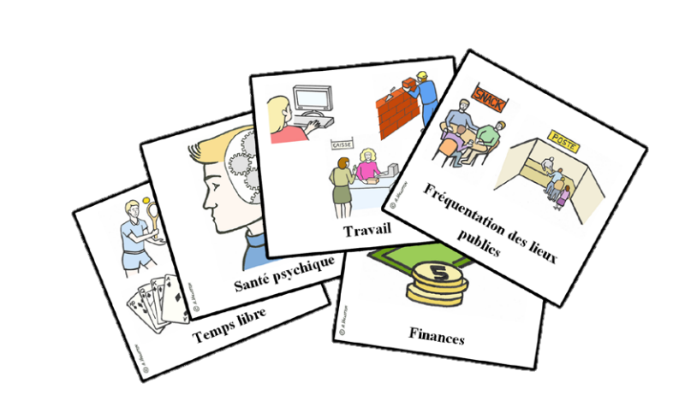
Indications et conditions
Je n’arrive pas à suivre une conversation, je suis mal à l’aise en présence des autres, j’oublie mes RDV …
Plainte cognitive de la personne et / ou de son entourage (personnel ou professionnel)
Personne stabilisée
Traitement stable à dose minimale efficace
Motivation et consentement de la personne
Déficits cognitifs objectivés par un bilan neuropsy
Spécifier les difficultés rencontrées dans la vie quotidienne et co-construction des objectifs
Intervention le + précocement possible
Pour tous types de patients (entrée dans la maladie, chroniques, institutionnalisés…)
ELADEB est un outil – parmi d’autres – de recueil des difficultés fonctionnelles.
Notes:
La plainte n’est pas toujours très explicite

Slide 7
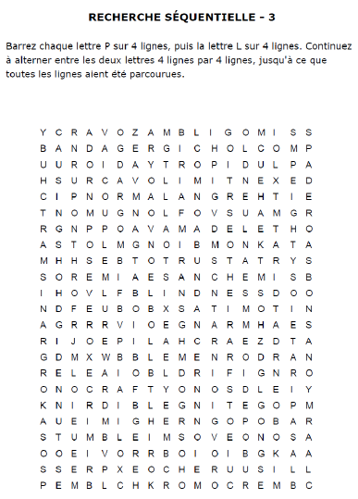
programme CRT
Cible : Neurocognition (attention, flexibilité, mémoire, planification)
Format : Individuel
Population : Adultes, potentiellement DI légère
Matériel : Papier-crayon & jetons
Trois modules : Flexibilité cognitive (3 semaines) – Mémoire (6 semaines) – Planification (5 semaines)
Régulièrement des tâches à domicile en lien avec les processus travaillés en séance.
Notes:
Présentation de CRT car c’est un programme auquel j’ai choisi d’être formée, idem pour IPT (diapo suivante)
Exemple du Module Mémoire
Après avoir décrit ce qu’elle voit sur la feuille d’exercice, la personne – à partir de ce qui est indiqué dans la consigne – va devoir générer un maximum de stratégies :
Réduction de l’information
Présence d’invitations écrites (mettre une barre toutes les 4 lignes pour indiquer qu’il faut changer de lettre)
Méthode mnémotechnique + catégorisation (P pour Papaye et L pour Litchi, catégorie fruits exotiques)
Etc…

Slide 8
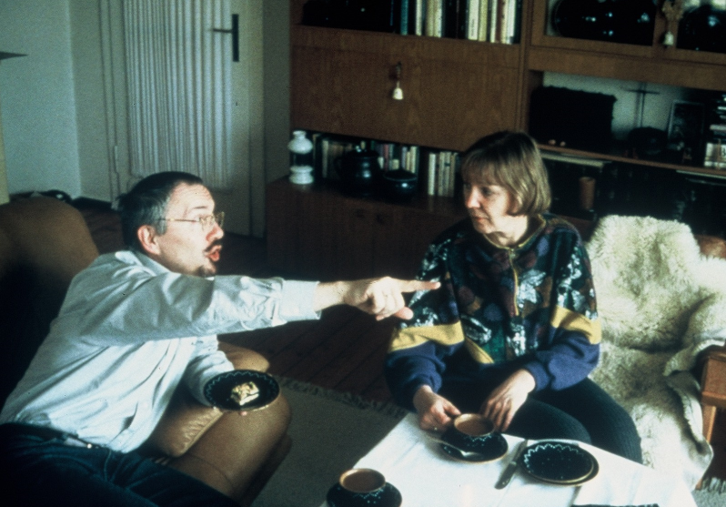
programme IPT
Cible : Neurocognition & Cognition sociale
Format : Groupal (+/- 8 patients)
Population : Adultes avec trouble psychotique
Matériel : Tableau, powerpoint, cartes de scènes sociales
Six modules : Différenciation cognitive – Perception sociale – Communication verbale – Habiletés sociales – Gestion des émotions – Résolutions de problèmes
1 à 2 séances d’1h30 par semaine sur une moyenne de 10 mois, avec tâches à domicile.
Etape 1 : DESCRIPTION
Décrire ce qui est concret et observable, qui ne cause aucun doute. Aucune interprétation n’est permise.
Etape 2 : INTERPRETATION
Justifier les interprétations à l'aide des éléments de description énumérés à l'étape 1. Les patients doivent répondre à des questions en argumentant leur réponse.
Permet de distinguer ce qui est objectif (qui est observable et qui fait consensus) de ce qui est subjectif (interprétation, discutable)
Etape 3 : TROUVER UN TITRE
Sorte de « synthèse cognitive ». Travaille la capacité à faire des compromis, à trouver un consensus.

Slide 9

Qui peut se former ?
Médecins
Infirmiers
Psychologues
Educateurs
Ergothérapeutes
Psychomotriciens
Etc…
Comment se former ?
Diplôme Universitaire de Remédiation Cognitive (1 an)
Formations spécifiques aux programmes de remédiation cognitive (2 à 3 jours par programme)

Slide 10

Exercice CRT
Exemples de stratégies :
Réduction de l’information
Utilisation d’une règle (si la personne en est au tout début du programme)
Balayage visuel (de gauche à droite et de haut en bas)
Contrôle
→ Attention soutenue
→ Flexibilité (les lignes sont de tailles différentes donc leur milieu n’est pas sur le même axe que les autres)
→ Auto-régulation du comportement (si oublis ou marquage incorrect car vitesse trop rapide)
Dans le quotidien ?
Couper un gâteau, une tarte en parts égales
Accrocher un tableau
Etc…

Slide 11
Merci !
Des questions ?

